Slide 1
Jemná práce
Softwarové umění jako základní výzkum nových médií
Jana Horáková
Masarykova univerzita

Slide 2
Obrat k softwaru v rámci studií nových médií
Kategorie jako kód, algoritmus, programování, jsou podrobeny kritické analýze s ohledem na širší kulturní kontext, z něhož vycházejí a zasahují do něj: COX, Geoff. Speaking Code. Coding as Aesthetic and Political Expression. Cambridge, Mass.: MIT, 2013.
Je rekonstruován a analyzován vědecko-inženýrský diskurz, v rámci kterého se formoval koncept softwaru: CHUN, Wendy. Programmed Visions: software and memory. Cambridge, Mass.: MIT, 2011.
Rozvíjí se mapování genealogie softwaru jako součásti kultury: CRAMER, Florian. Words Made Flesh. Code, Culture, Imagination. Rotterdam, Piet Zwart Institute: 2005. FULLER, Matthew (ed.) Software Studies / a lexicon. Cambridge, Mass.: MIT, 2008.
Softwarové aplikace jsou nahlíženy také z eticko-estetické perspektivy: FULLER, Matthew – GOFFEY, Andrew. Evil Media. Cambridge, Mas.: MIT, 2012.

Slide 3
Obrat k softwaru v rámci studií nových médií
Hledisko diváka/publika je nahrazeno hlediskem programátora.
Představitelé softwarových studií se zajímají o složité procesy vyjednávání o tom, co a jak bude programovacími jazyky artikulováno. Kladou si otázky po míře, v jaké jsou počítačové programy a procesy probíhající skrze ně předmětem všeobecné debaty o jejich účincích a smyslu, ale i o svobodě projevu (hackability).
Poukazují na to, že informační technologie jsou také mocnými nástroji konformity a kontroly svých uživatelů. Ti totiž, pokud sami neprogramují, nebo nejsou schopni kritického náhledu na procesy odehrávající se pod povrchem obrazovek, se nutně stávají objekty programování (ANT).

Slide 4
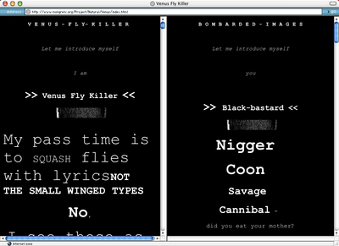
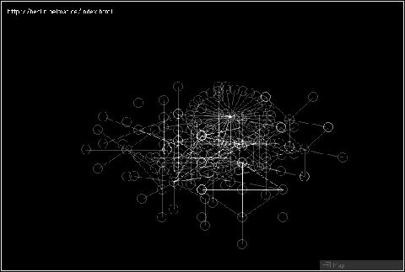
Softwarové umění: od praxe k teorii
Matthew Fuller, Graham Harwood a skupiny I/O/D a Mongrel. Známý je jejich experimentální prohlížeč ´WebStalker´, který ukazuje zdrojový kód a strukturu odkazů, tedy spodní vrstvy webových stránek, nebo ´Natural selection´, politicky manipulovaný internetový prohlížeč.

Slide 5
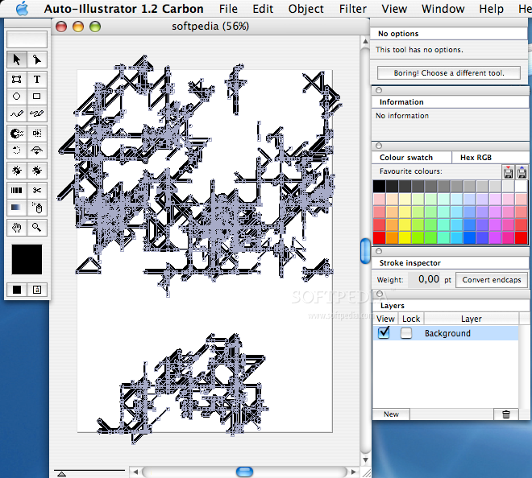
Softwarové umění: od praxe k teorii
Adrian Ward, držitel ocenění na berlínském transmediale.01 za dílo ´Auto-Illustrator´, a Alex McLean, jehož umělecký virus ´forkbomb.pl´ vyhrál berlínské Transmediále.02. + Teoretik Geoff Cox, autor knihy Speaking Code. Coding as Aesthetic and Political Expression, MIT 2013.

Slide 6
Softwarové umění: od praxe k teorii
Florian Cramer v těchto dvou uměleckých seskupeních rozpoznává dva základní přístupy, které se uplatňují také v rámci softwarových studií: softwarový kulturalismus a softwarový formalismus.
Softwarové umění je považováno za jednu z důležitých oblastí výzkumu širokého spektra praxí obklopujících počítače, kterým se softwarová studia věnují. Můžeme je však považovat také za metodologický nástroj, ve smyslu experimentálního a spekulativního výzkumu potenciálu a limitů programovaných médií.

Slide 7
Softwarové umění
Swart: 1998/9 v rámci net artu.
Swart: 2001: Transmediale, Berlin (softwarové umění jako soutěžní kategorie).
Softwarové umění bývá charakterizováno jako: experimentální, spekulativní, nepragmatický nebo iracionální software.
Softwarové umění je reakcí na všudypřítomnost programového kódu. Poukazuje k softwaru jako neviditelné performativní vrstvě, která strukturuje náš každodenní život, pracovní i osobní.
SW umění zahrnuje um. projekty užívající kód jako svůj hlavní umělecký materiál, nebo zabývající se kódem jako součástí širší kulturní praxe a způsobů reprezentace.

Slide 8
softwarové umění: 60ies vs 90ies
Generativní umění (computer art)
Softwarové umění
• Zaměření na povrch („fenotext“) – aplikační software a jeho výstupy - vytvořený generativními procesy („black box problém“).
• Software jako pragmatický, neutrální nástroj sloužící k tvorbě určitých výstupů; samotný nástroj není předmětem výzkumu.
• Software jako pragmatický-generativní nástroj …
• Zaměření na generativní procesy (spuštěné „genotextem“) – systémový software, které mohou generovat povrchy nebo jiné výstupy.
• Software jako součást kultury je předmětem výzkumu. Zájem o estetické a politické podtexty. Zaměření na představení experimentálních a ne-pragmatických užití programovacích jazyků (softwaru).
• Software nebo kód jako dílo o sobě (obvykle experimentální)….

Slide 9
softwarové umění: 60ies vs 90ies
Generativní umění (computer art)
Softwarové umění
…
• Účinný kód („krásné algoritmy“). Viz D. Knuth: The Art of Computer Programming: Vo. 1, Fundamental Algorithms, Reading Mass. 1997.
• Využívání generativních procesů za účelem potlačení intencionality (nezáměrnost v umění).
• Fascinace generativním.
…
• Kód jako exces, kód jako extravagance, účinnost/funkčnost není nezbytná.
• Softwaroví umělci využívají generativní systémy nikoli proto, aby potlačili intencionalitu, ale balancují mezi kontrolou a náhodou. Nejde o umění pro stroje, softwarové umění vyjadřuje subjektivitu autora skrze její reflexi a extenzi v generativních systémech. (F. Cramer, U. Gabriel)
• Zájem o „performativitu“ kódu.

Slide 10
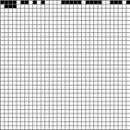
Softwarové umění: programování excesu
1996/97 John F. Simon Jr., Every Icon
http://www.numeral.com/eicon.html

Slide 11
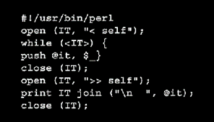
Softwarové umění: programování excesu
2001, Florian Cramer, Self.pl

Slide 12
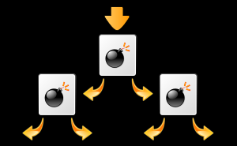
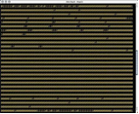
Softwarové umění: programování excesu
2001/2005 Alex McLean, Forkbomb.pl
perl -e "fork while fork" &

Slide 13

Softwarové umění: programování excesu
Forkbomb by Jaromil: ASCII Shell forkbomb, 2002

Slide 14
Softwarové umění: programování excesu
I LOVE YOU ♥, computers_viruses_hacker_culture: kurátorka Franziska Nori
Muzeum užitého umění ve Frankfurtu nad Mohanem (květen – červen 2002).
Rozšířená verze výstavy v "Haus der Kulturen der Welt" v rámci berlínského transmediale.03 (31. 1. 2003 – 6. 2. 2003).
„Chápu zdrojový kód jako literaturu, popisuji [počítačové] viry jako by byly typem básní psaných Verlainem, Rimbaudem a dalšími proti těm, kteří prodávají síť jako bezpečnou oblast přímé společnosti. Vztahy, síly a zákony ovládající digitální sféru se liší od těch přirozených. Digitální sféra produkuje formy chaosu – což je nevhodné, protože je to neobvyklé a produktivní – kterým mohou lidé surfovat. V tomto chaosu jsou viry spontánní uspořádání, která podobně jako lyrické básně spouštějí nedokonalosti ve strojích a reprezentují vzpouru našich digitálních nevolníků (serfs).“

Slide 15
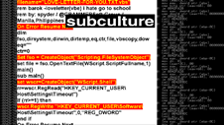
Love letter to Microsoft and windows, 5. 5. 2000

Slide 16
Softwarové umění má spoustu podob, které poukazují k svobodné imaginaci toho, co počítače mohou být a k jakým účelům mohou být užity.

